Slide 1
10097: Poor My Problem!
★★★☆☆
題組： Problem Set Archive with Online Judge
題號：10097: Poor My Problem!
解題者：陳廷修
解題日期：2007年3月12日
題意：給定一些點和邊形成一個圖，計算從起點到目的地的最小花費路徑。
定義：(1)在最小花費路徑中的邊數目不可超過1000 (2)邊可以重複使用 (3)邊是單向的 (4)路徑的花費=所經過邊的花費總和/所經過邊的數目

Slide 2
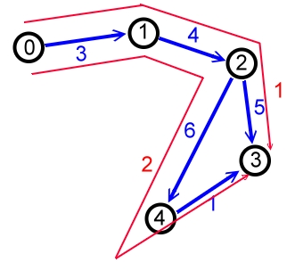
題意範例： Input: 5 5 0 Output: 3.5000 2
0 1 3 3.5000 4
1 2 4
2 3 5
2 4 6
4 3 1
2
2
3
Input第一列為v個點 e個邊 起始點:s (ex : 5 5 0)
下面的e行為 從點v1到點v2所需要的花費 (ex : 0 1 3~4 3 1)
最後為q個測試終點 分別為2 3
範圍限制: 0 < v <= 600, 0 <= e <= 3600, 0 <= s < v
0 <= v1 < v, 0 <= v2 < v, 0 <= c <= 100000

Slide 3

解法：先將有相連的邊存到二維陣列裡，再用遞迴跑
，回傳最低花費的路徑，求出最佳解。
解法範例：無
討論：
(1) 非0:代表兩點之間有相連
且數值為兩點之間花費
0:兩點之間沒有邊
(2) 時間複雜度: 在最壞情況下O(n¹⁰⁰⁰) n = |v|
(3) 如果沒有解答，則輸出No Path。
(4) 如果有多個最佳解，輸出邊數最少的那組。

